Slide 1
О ходе реализации Проекта по созданию объектов обращения с ТКО на территории Магнитогорского кластера
МАГНИТОГОРСК 2017

Slide 2
Описание компании
АО «Управление отходами» – это крупнейшая в России концессионная компания, использующая передовой мировой опыт в сфере утилизации отходов, которая на сегодняшний день реализует 9 концессионных проектов в 7 регионах Российской Федерации на сумму около 10 млрд руб. с потенциалом привлечения инвестиций в новые проекты с охватом до 20 регионов Российской Федерации на сумму до 80 млрд руб.
ТЕКУЩИЕ ПРОЕКТЫ
ГОРОДЕЦ, НН ОБЛАСТЬ
В эксплуатации с февраля 2013 г.
Инвестиции: 547 млн руб.
БАЛАХНА, НН ОБЛАСТЬ
В эксплуатации с июля 2014 г.
Инвестиции: 600 млн руб.
САРАТОВСКАЯ ОБЛАСТЬ
В эксплуатации с марта 2015 г.
Инвестиций: 2 500 млн руб.
ЧУВАШСКАЯ РЕСПУБЛИКА
Сдача объекта: 2016 г.
Инвестиции: 1 450 млн руб.
МУРМАНСКАЯ ОБЛАСТЬ
Сдача объектов – 2017 г.
Инвестиции: 1 324 млн руб.
АРХАНГЕЛЬСКАЯ ОБЛАСТЬ
Сдача объектов – 2018 г.
Инвестиции: 881 млн руб.
ЧЕЛЯБИНСКАЯ ОБЛАСТЬ
Сдача объектов – 2019 г.
Инвестиции: 1 320 млн руб.
Мурманская область
Ленинградская область
Архангельская область
Нижегородская область
Брянская область
Московская область
Республика Чувашия
Рязанская область
Республика Мордовия
Липецкая область
Ханты-Мансийский АО
Волгоградская область
Пермский край
Краснодарский край
Свердловская область
Ростовская область
Челябинская область
Саратовская область
Республика Башкортостан
Республика Татарстан
Условные обозначения
Текущие проекты
Планируемые проекты

Slide 3
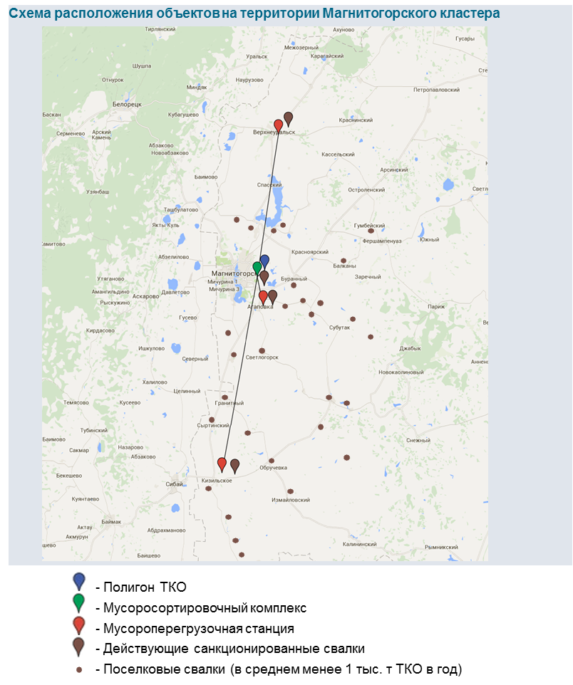
Описание проекта
Проект АО «Управление отходами».
24 декабря 2015 г. было заключено Концессионное соглашение.
Объекты КС:
Полигон ТКО на территории г. Магнитогорска мощностью 175 тыс. т ТКО в год
Мусоросортировочный комплекс на территории полигона мощностью 200 тыс. т ТКО в год
Мусороперегрузочные станции на территориях Верхнеуральского, Кизильского и Агаповского муниципальных районов
Срок эксплуатации – 25 лет.
Планируется создать более 120 новых рабочих мест.

Slide 4
Ситуационный план
Для создания полигона ТКО с МСК Концедентом выделен земельный участок площадью 55 Га.
В настоящее время завершаются проектные работы по Объекту КС.
Проектная документация разработана и согласована с Концедентом.
21.04.2017 намечено проведение общественных слушаний по проекту ОВОС.
Далее проектная документация будет направлена на прохождение государственной экологической экспертизы.

Slide 5
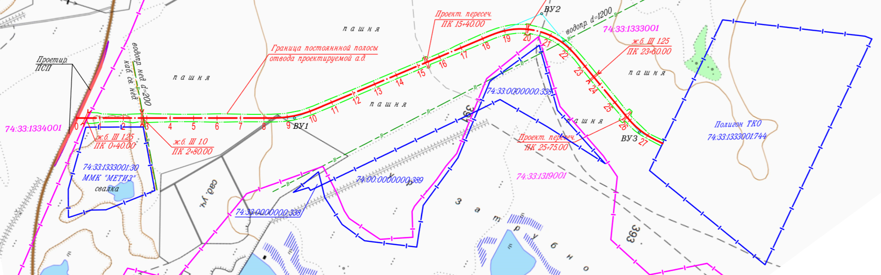
Подъездная дорога
В рамках Проекта предполагается создание подъездной дороги общей протяженностью 2,8 км (ширина дорожного полотна 10 м).
Интенсивность движения по подъездной дороге составит 276 грузовых и 72 легковых автомобиля в сутки.
В качестве наиболее оптимального принят вариант нежесткой дорожной одежды с верхним слоем из горячего плотного мелкозернистого асфальтобетона.
Примыкание подъездной дороги к автодороге общего пользования выполняется с использованием переходно-скоростных полос длиной 25 м.

Slide 6
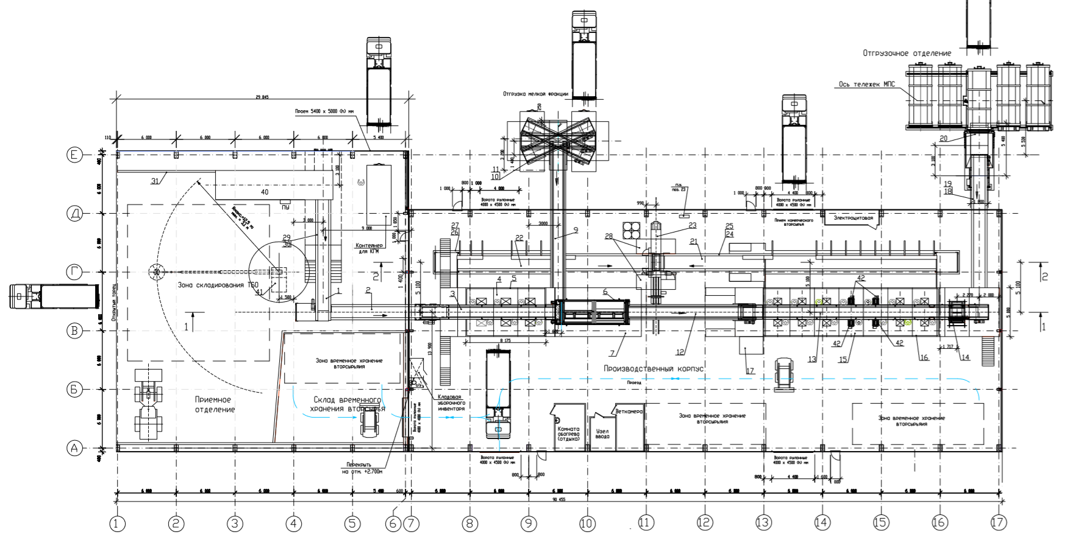
Сортировочный комплекс
Применяемые технологические решения сортировочного комплекса отражают наиболее передовой мировой опыт создания аналогичных объектов.
В значительной степени планируется импортозамещения и использование современного отечественного оборудования, в том числе разработанного по специальным заказам АО «Управление отходами».
Сортировочный комплекс призван способствовать обеспечению экологической безопасности и предотвращению негативного воздействия отходов на окружающую среду и здоровье человека, а также вовлечению отходов в хозяйственный оборот в качестве дополнительных источников сырья.
Компоновка объекта позволяет в дальнейшем обеспечить создание на территории Объекта производства по глубокой переработке ТКО.

Slide 7
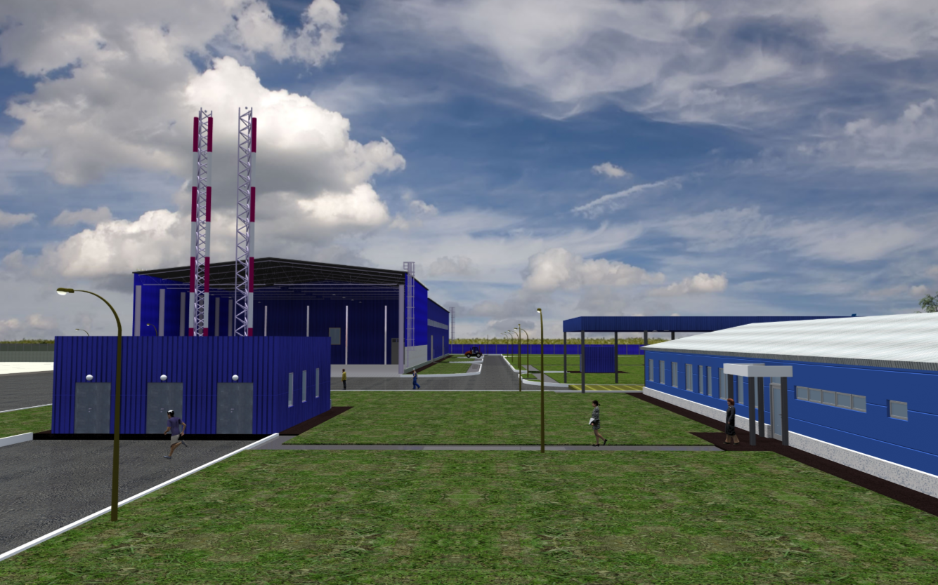
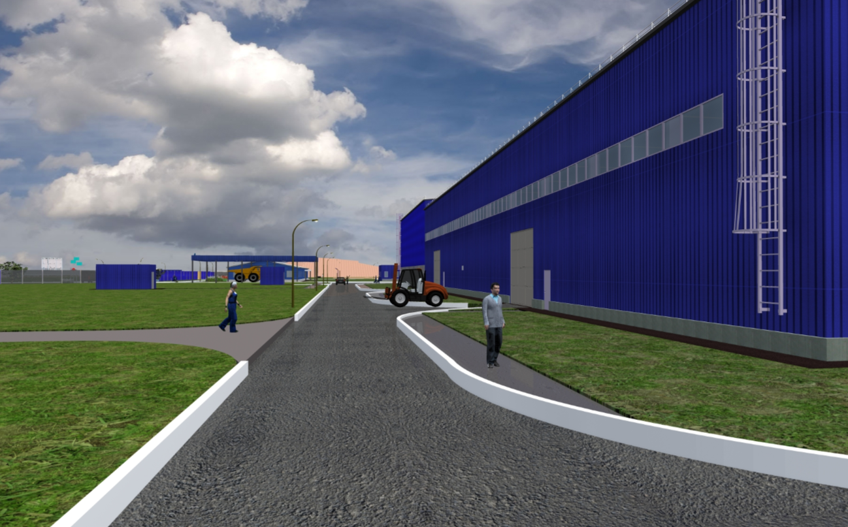
Общий вид объекта

Slide 8
Дополнительная информация
Одним из ключевых принципов АО «Управление отходами» является открытость и прозрачность
Вся детальная информация, подтверждающая отраженные в настоящей презентации тезисы, в том числе годовые ежеквартальные отчеты, проспекты эмиссии ценных бумаг, бухгалтерская и иная внутренняя документация, доступна на официальных сайтах организации:
http://www.uo-moscow.ru http://www.uo-system.ru
Детальная информация о реализуемых проектах также доступна в базе данных Национальной ассоциации концессионеров и долгосрочных инвесторов в инфраструктуру на официальном портале:
http://db.investinfra.ru
КОНТАКТНАЯ ИНФОРМАЦИЯ
Акционерное общество «Управление отходами» 117556
г. Москва, Варшавское шоссе, д. 95, корп. 1
+7 (495) 280 76 68
info@uo-moscow.ru

